Slide 1
Фашизам
у
Италији

Slide 2
Узроци:
Незадовољство Версајским миром и ратним исходима-национално понижење;
Страх од социјалистичке револуције: велика економска криза ,ратни дугови, инфлација, незапосленост , штрајкови, глад ;
Криза демократије: политичка нестабилност, двомесечне владе (18 влада од 1918. до 1922.)

Slide 3
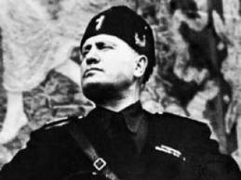
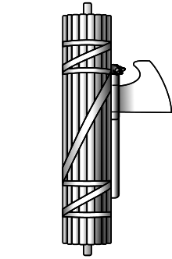
Фашизам-идеологија и политички покрет који се залаже за тоталитарну државу, култ вође, национализам, и агресивну спољну политику.
Бенито Мусолини,
oснивач фашизма
il Fascio-udruženje, savez ili snop
1919.Мусолини у Милану оснива Fascio odrede =,,Борбенa групa”, Црнокошуљаши.
Противници парламентаризма и социјализма
Мусолини обећава да ће зауставити, економску
кризу, штрајкове и обновити Римско царство, зато је покрет брзо растао.Насиље према неистомишљеницима.
Симбол фашизма

Slide 4
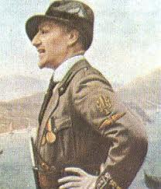
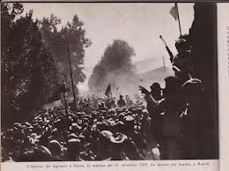
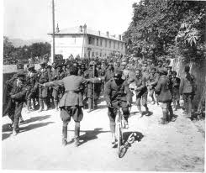
Песник Габријеле Д' Анунцио песмама о славним римским легијама подстиче национализам, инспирише Мусолинија у вештини диктаторског владања :јавно испољавање великих емоција ,гестакулације, римски поздрав десном руком, одевање у црне кошуље, обрачун са политичким противницима; 12.09.1919.предводи Марш на Ријеку:
Gabrijele D’Anuncio
Руља чека знак за улазак у Ријеку.
Улазак фашиста у Ријеку.
Прва фашистичка агресија

Slide 5
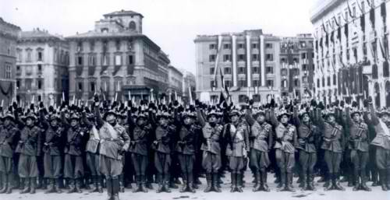
Фашисти преузели римски поздрав подигнутом десном руком.

Slide 6
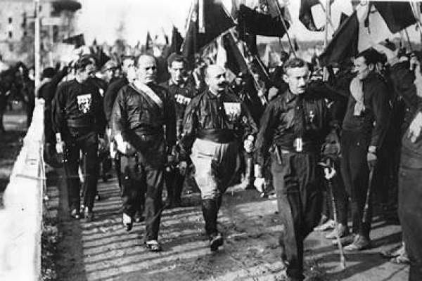
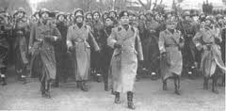
Долазак фашиста на власт:
.
Марш на Рим - 30.10.1922.
24 .000 Црнокошуљаша умарширало у Рим
( из Напуља),
захтевајући да саставе владу.

Slide 7
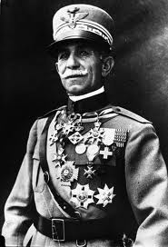
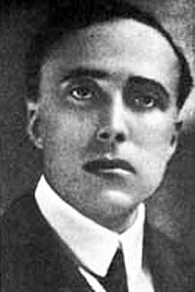
Краљ Виторио Еманиеле III поставља Мусолинија за премијера са неограниченим овлашћењима, 1922.=фашисти преузимају власт;
Ђакомо Матеоти, социјалистички посланик, вођа опозиције, киднапован и убијен 1924.

Slide 8
Фашистичка диктатура
Диктатура- неограничена власт појединца или партије
-Укидање парламентаризма и закона-владо декретима (наредбе владе) .Забрањен штрајк радника;
Терором из Парламента избацио опозицију
Мусолинија су звали Дуче (вођа)
Тоталитаризам-Начин владавине у којем држава снагом влашћу једне партије или вође (диктатора) ограничава и контролише личне и грађанске слободе.
Ставио под контролу штампу и радио=пропаганда
У политичким обрачунима користио тајну полицију
У циљу економског просперитета : много се градило и извођени мелиорациони радови ( да се повећају обрадиве површине и искорени маларија)

Slide 9
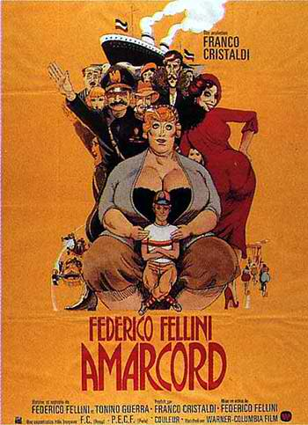
" Амарkорд " је сатирична драма Федерика Фелинија из 1973. године . Награђен је Оскаром за најбољи филм на страном језику и номинован за најбољу режију . То је полу - аутобиографска прича о старењу , која спаја оштрину с бесрамном комедијом . Амаркорд приповеда причу о разузданој групи ликова у Риминију , Фелинијев родном месту . Надаље , радња филма је смештена у 1930. годину , односно фашистичку Италију . Занимљиво је још напоменути како је амаркорд реч на ромањоланском дијалекту , која долази од италијанске речи рикордо , што значи сећам се .

Slide 10
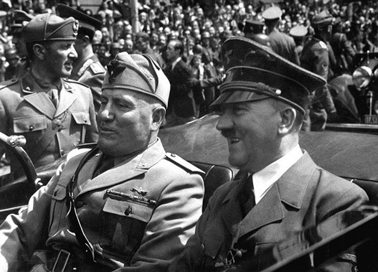
Спољна политика
Агресивна са циљем претварања Средоземног мора у ,,Италијанско море”:
1935. Мусолини осваја Абисинију тј. Етиопију а
1939.Албанију
1936. Склопљен “Пакт осовине Рим-Берлин”
Мусолини
и
Хитлер

